Slide 1





Національний науковий центр
«Інститут ґрунтознавства та агрохімії імені О.Н. Соколовського»
Громадська організація «Українське товариство ґрунтознавців та агрохіміків»
МОДЕЛІ СИСТЕМНОГО УПРАВЛІННЯ РОДЮЧІСТЮ ГРУНТІВ
Міжнародний форум «Здоровий ґрунт – здорова нація»
Науково-практичний семінар «Інформаційне забезпечення сталого управління ґрунтовими ресурсами»
Доповідач - Роман Трускавецький
д.с.-г.н., проф.

Slide 2
Концептуальна модель системного управління родючістю ґрунту
1

Slide 3
Фактори родючості (за О.Н. Соколовським)
Поживні речовини
Вода
Простір для коріння
Повітря
в ґрунті
Відсутність шкідливих
для рослин речовин
Температура ґрунту
2

Slide 4
Основні наукові принципи з відтворення родючості
Принцип диференційованого підходу.
Принцип зворотного інформаційного зв’язку і моніторингу.
Принцип гармонійного поєднання тактичних (оперативних) і стратегічних цільових задач.
Принципи динамічності та дискретності.
Принцип декомпозиції.
Принцип параметризації
Принцип відносності.
Принцип синергізму.
3

Slide 5
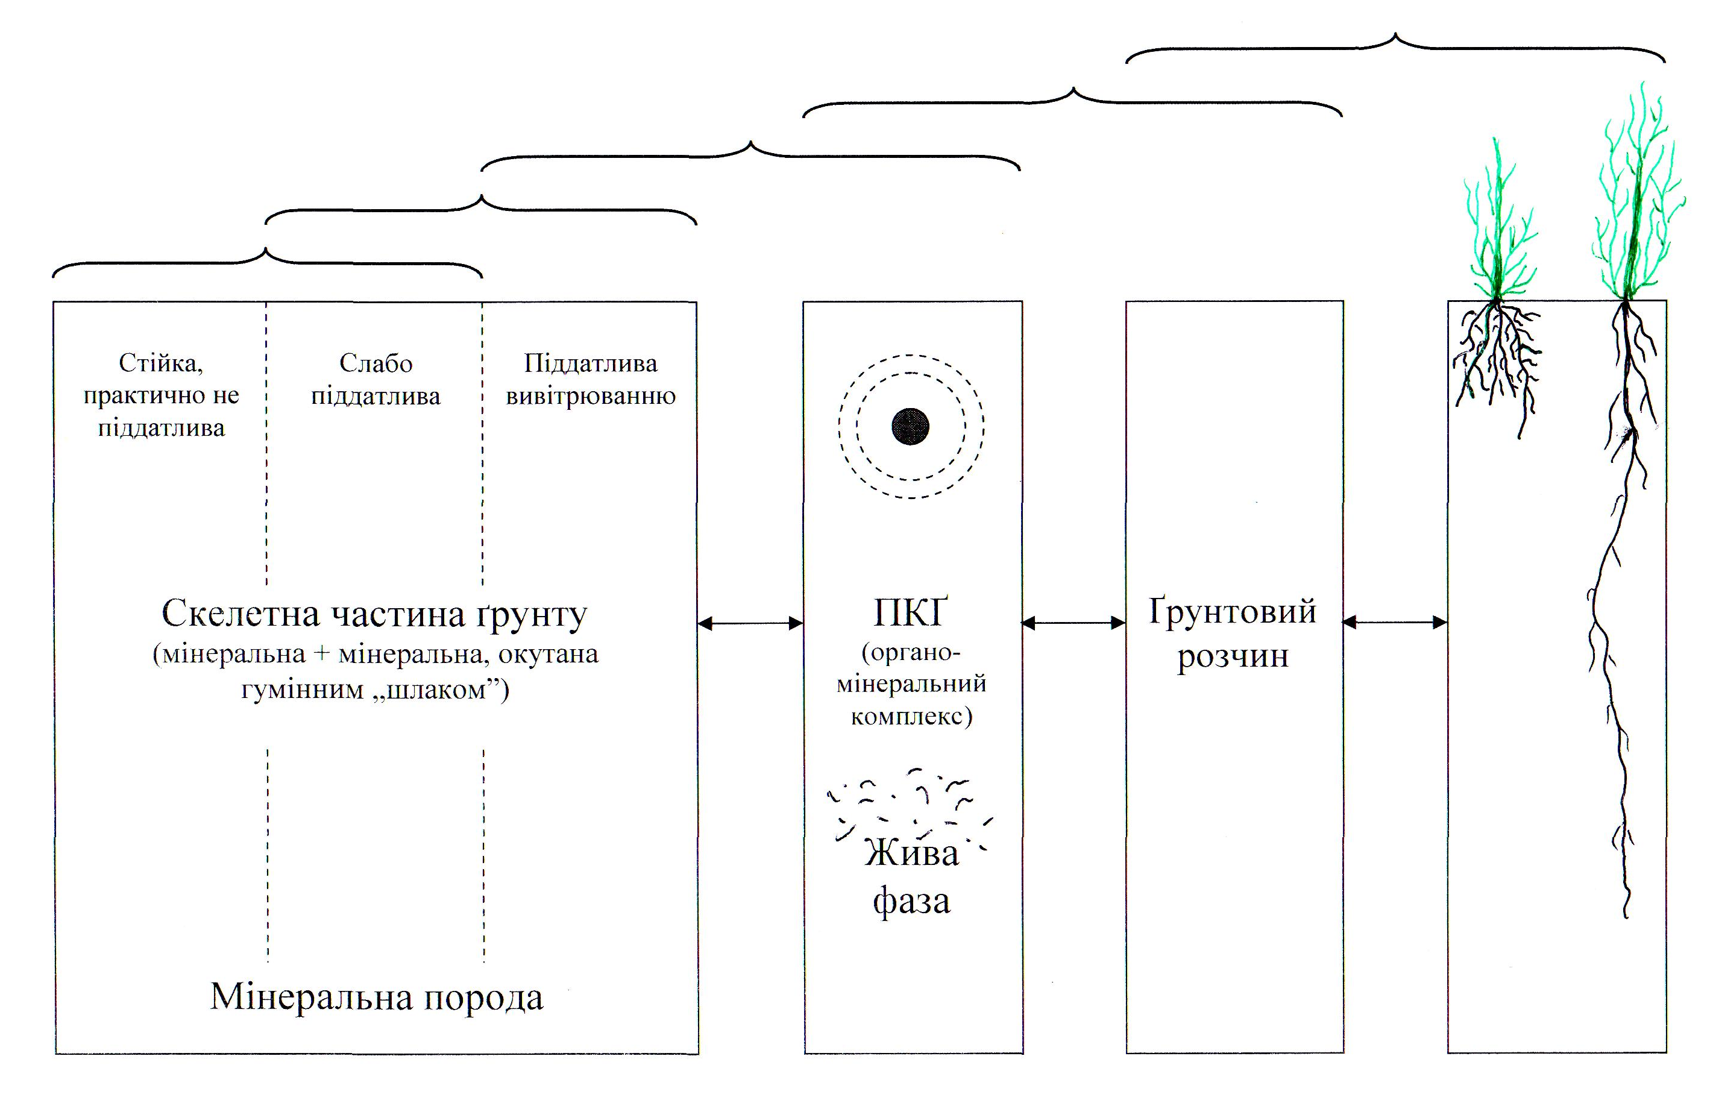
Декомпозиція внутрішньоструктурної організації ґрунтової системи
Фактор інтенсивності елемента родючості
Біо-орагно-мінеральний комплеск грунту
4

Slide 6
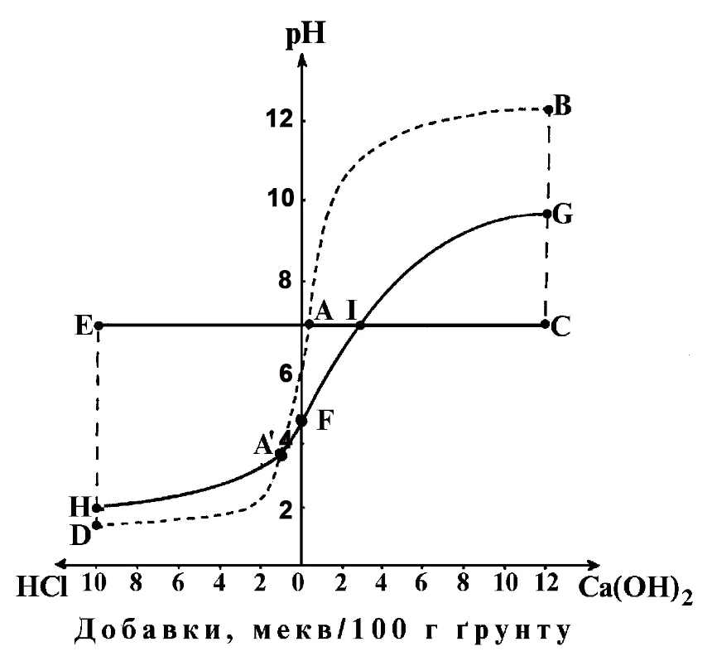
Загальна графічна модель управління
кислотно-основним станом ґрунту
ABC і ADE – площі, що характеризують відповідно лужну і кислотну стандартні буферні ємності (S_{Лст} і S_{Кст}) – приймаються за 100 балів кожна; A′BG – площа, що характеризує лужну буферну ємність (БЄ_{Л}) ґрунту; A′DH ‑ площа, що характеризує кислотну буферну ємність (БЄ_{К}) ґрунту; F – точка перетину кривої буферності ґрунту з віссю ординат – відображувальна точка (ВТ) кислотно-основного стану (вихідне значення актуальної кислотності ґрунту); A′ ‑ точка перетину кривої буферності ґрунту з кривою “нуль” буферності – характеризує урівноважений стан кислотно-основної реакції ґрунту
- - - крива “нуль” рн-буферності
крива рн-буферності ґрунту
5

Slide 7
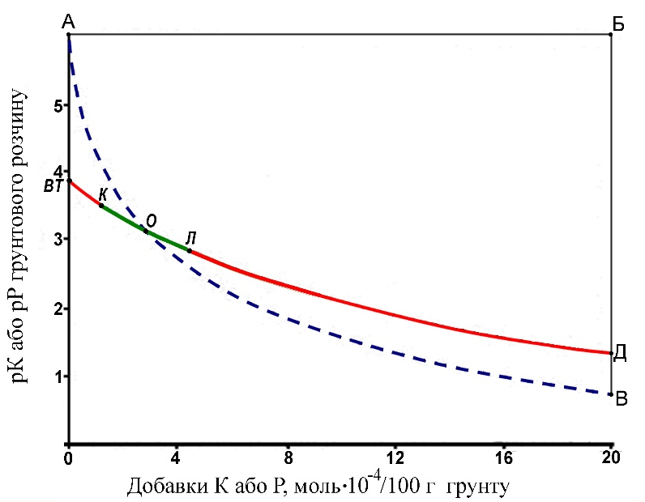
Загальна графічна модель діагностики та оптимізації (управління) фосфатного і калійного стану ґрунту за кривою буферност
ВТ – вихідний стан елемента родючості, виражений в показниках рК або рР; О – точка рівноваги між твердою фазою ґрунту та ґрунтовим розчином; АБВ – стандартна площа буферної ємності (100 балів); ОДВ – площа, що визначає іммобілізаційну буферну ємність; ОГА – площа, що визначає мобілізаційну буферну ємність; КЛ – відрізок кривої буферності в межах оптимальних параметрів калійного або фосфатного “фактора інтенсивності”.
крива буферності ґрунту
крива “нуль” буферності
6

Slide 8
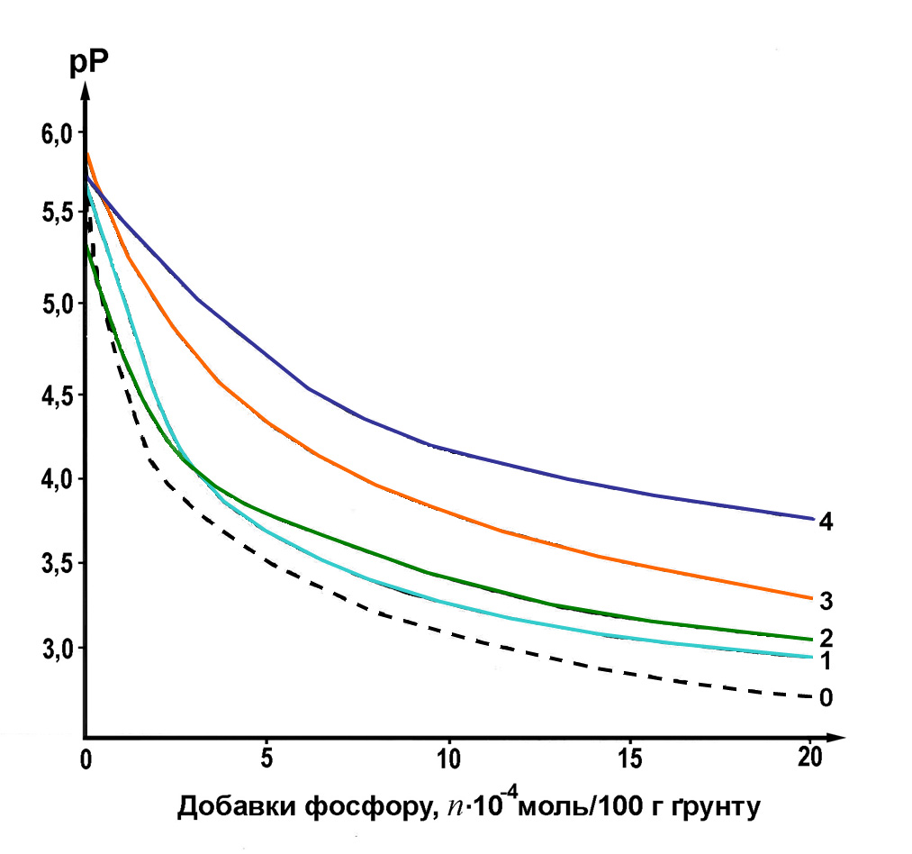
Криві фосфат-буферності кислих ґрунтів
0 – безбуферний субстрат (пісок);
1 – дерново-підзолистий супіщаний;
2 – ясно-сірий опідзолений легко-
глинковий
3 – чорнозем опідзолений важкосуглинковий;
4 – бурозем кислий
середньосуглинковий
6а

Slide 9
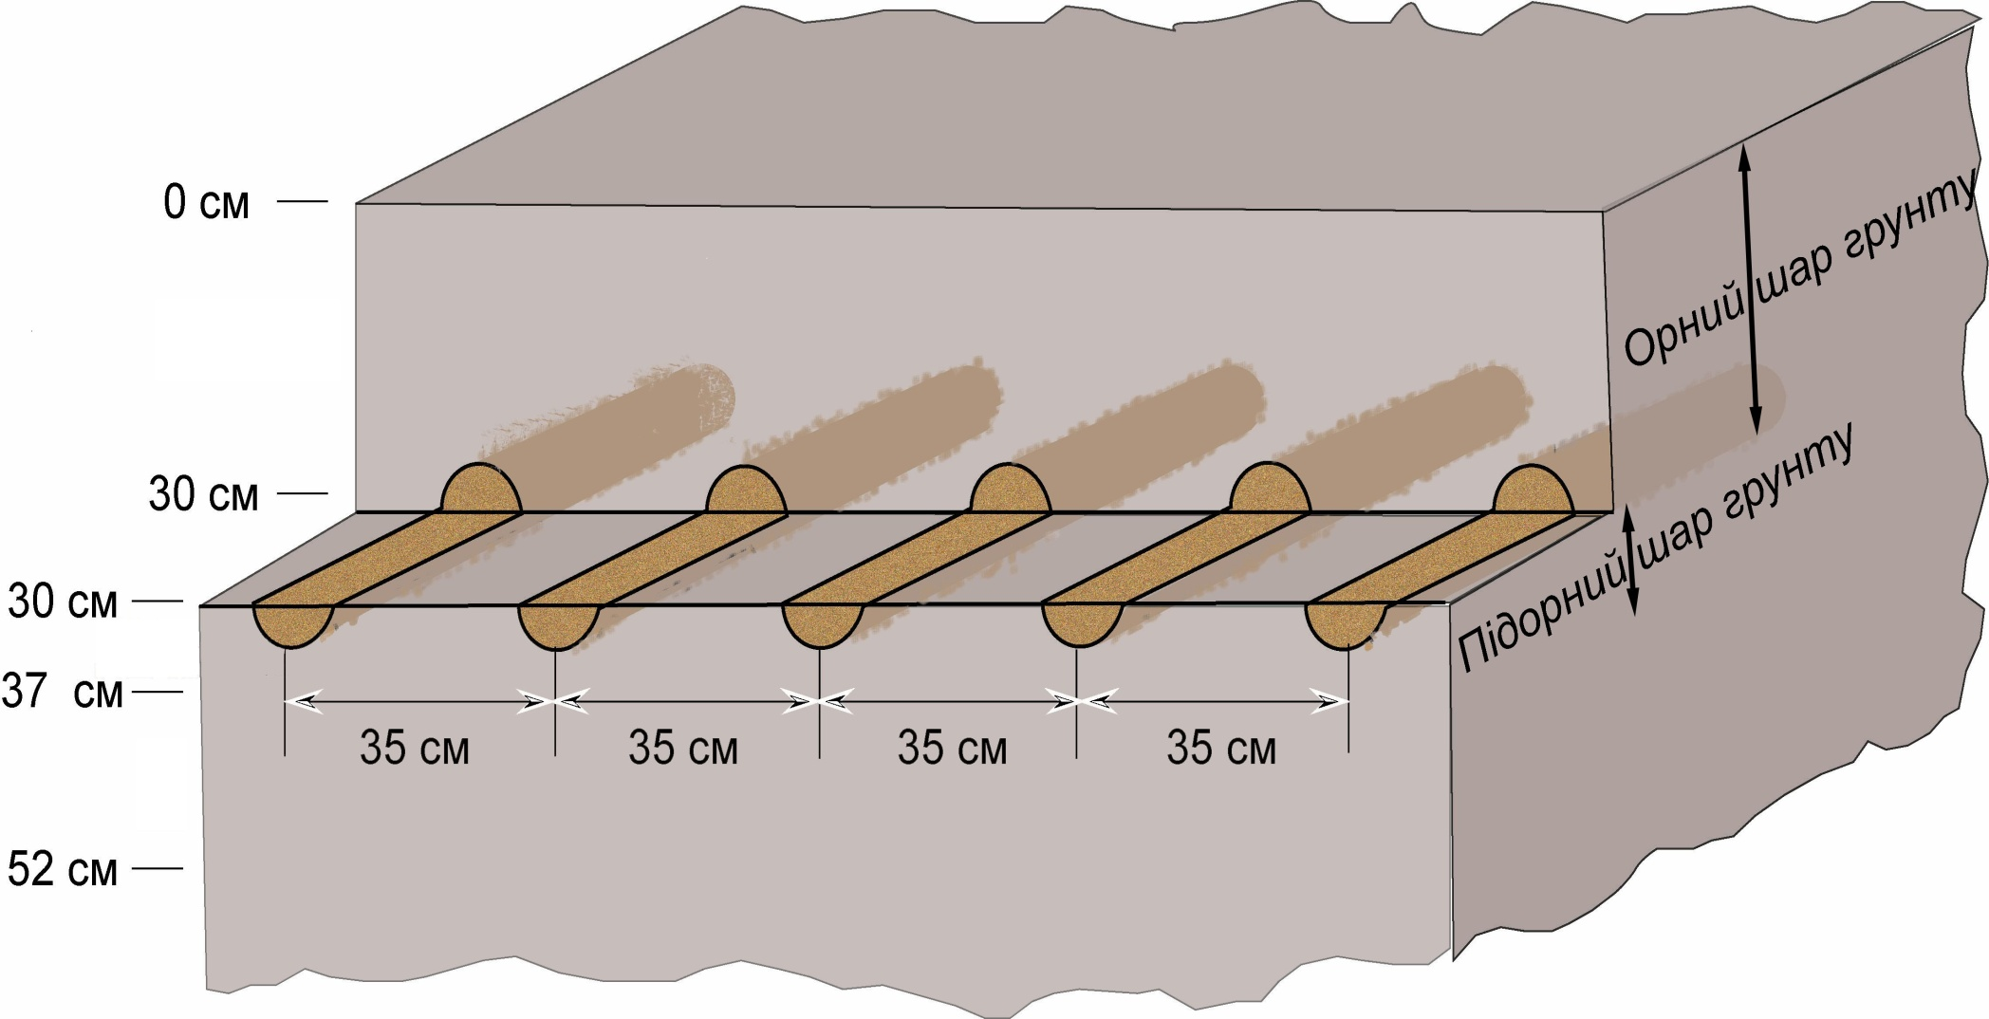
Схема локальної меліорації ґрунтів
7

Slide 10
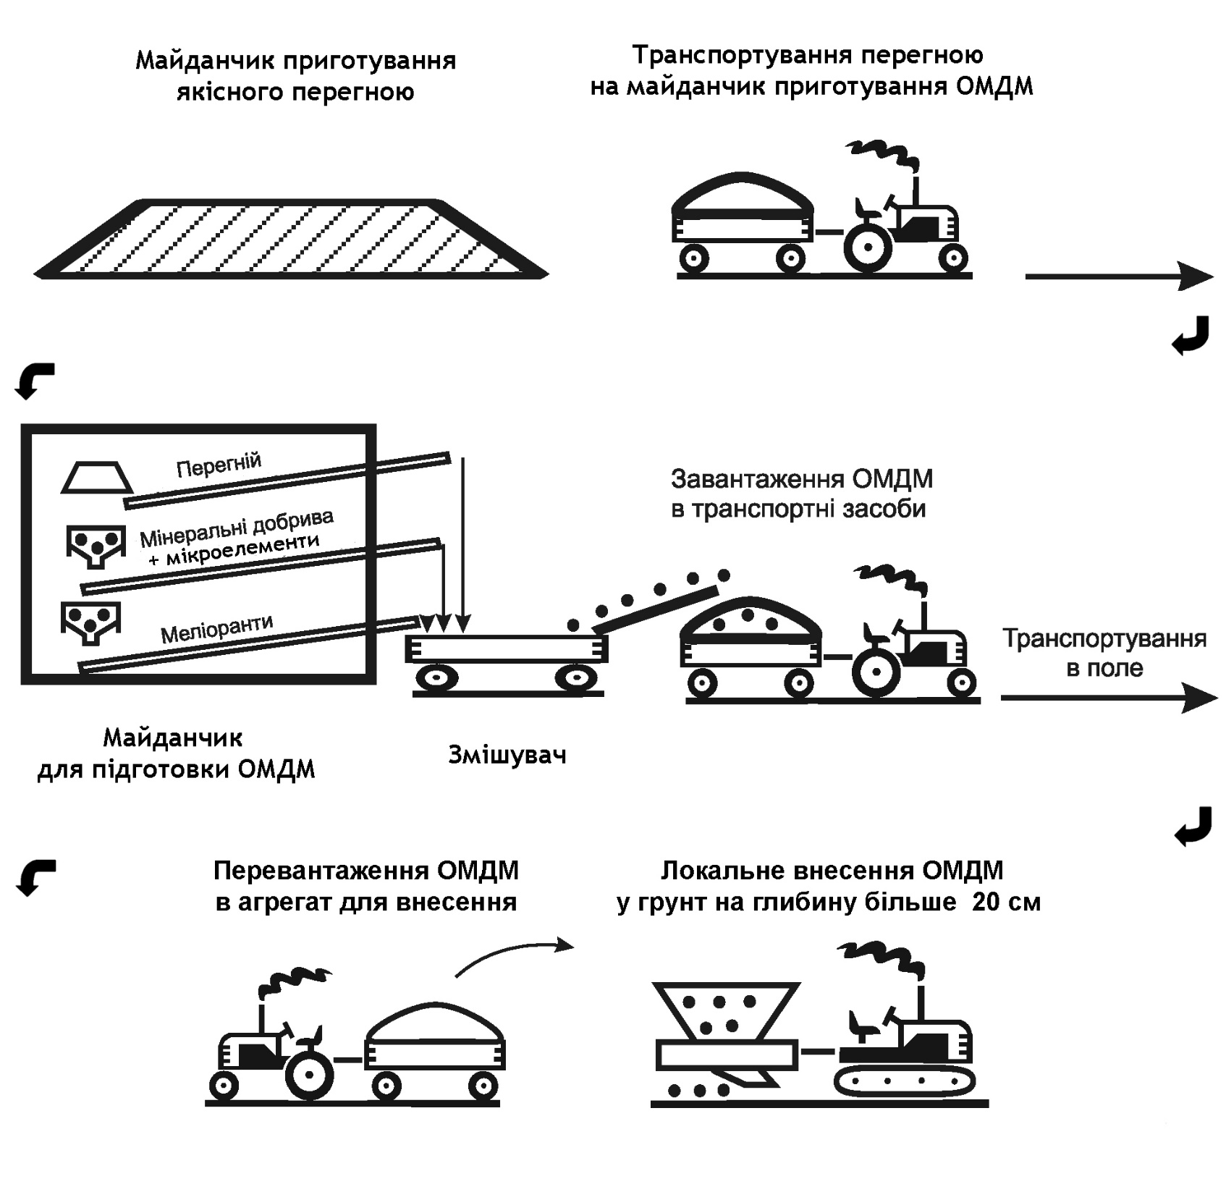
Технологічна схема локальної меліорації ґрунтів
8

Slide 11
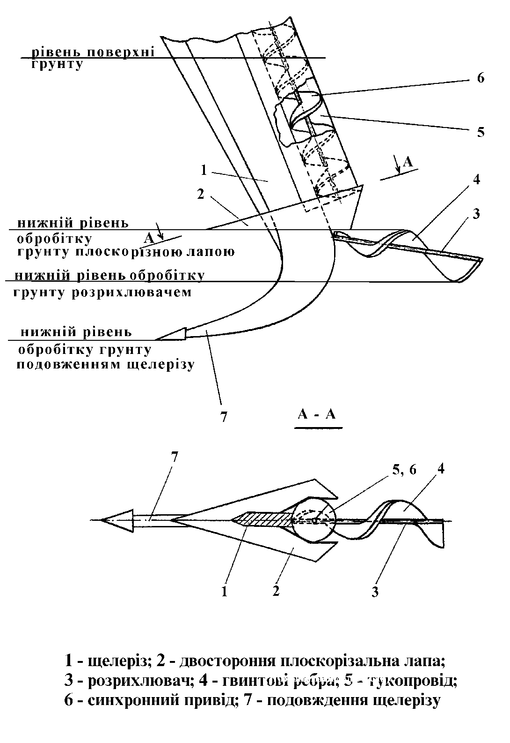
Робочий орган агрегату
для локальної меліорації ґрунту
8а

Slide 12
Переваги локальної меліорації
Економія енергетичних і матеріальних ресурсів
Підвищення якості рослинницької продукції
Оптимізація і саморегуляція родючості
Екологічна безпека:
– зменшення емісії СО2 в атмосферу ;
– зниження непродуктивних втрат поживних
речовин через вимивання;
– зменшення ризиків надходження токсичних
елементів в рослину на забруднених землях.
9

Slide 13
Дякуємо за увагу!

